Slide 1

人脸活体检测系统的设计与实现
学生姓名： 杨扬
指导教师： 凌强 副教授、曹洋 副教授
企业导师： 谢晓华 副研究员
实习企业： 中国科学院深圳先进技术研究院
Notes:
尊敬的各位老师，各位同学，大家下午好！我是来自软件学院2013级软件工程专业的杨扬，我的研究方向是软件系统设计。我的实习单位是中国科学院深圳先进技术研究院，本次答辩课题为人脸活体检测系统的设计与实现。

Slide 2

答辩提纲
背景意义
主要工作
系统需求分析
系统概要设计
系统详细设计
系统部署与测试
个人工作总结
盲审意见总结
Notes:
这是本次答辩的提纲。首先，我会简要介绍下人脸活体检测系统的选题背景和选题意义；紧接着，我会展开叙述本次论文的主要工作，包括系统需求分析、系统概要设计、系统详细设计、系统部署与测试4个部分。最后我会对个人工作以及盲审意见进行总结。现在将要介绍的是选题背景与选题意义。

Slide 3
背景意义
项目背景
  人脸识别的技术应用地越来越广泛
  人脸特征虽然具有很多优秀的特性，但是极易被他人获取
  验证人脸特征的有效性关乎系统的信息安全
项目意义
  快速有效地验证输入人脸是否为真实人脸
  保护人脸识别系统免受仿冒攻击
Notes:
本次课题名称是人脸活体检测系统，本课题来源于中科院与深圳市人力资源和社会保障局的合作预研项目，主要为了防止社保养老金发放过程中的冒领现象。
目前，随着人脸识别技术的日趋成熟，人脸识别得到了越来越广泛的应用。人脸特征具有个体差异大，用户体验好，永不丢失等优秀的特性。
但是，由于人脸图像极易被他人获取，如何验证当前人脸的真实性，成为了人脸识别系统必须解决的问题，也关乎人脸识别系统的信息安全。
为了解决这个问题，本次课题设计并实现了人脸活体检测系统，可以检测出仿冒的人脸并且拒绝其验证请求。

Slide 4
答辩提纲
背景意义
主要工作
系统需求分析
系统概要设计
系统详细设计
系统部署与测试
个人工作总结
盲审意见总结
Notes:
接下来，我会展开描述系统需求分析部分。

Slide 5
系统需求分析
系统需求分析-系统设计目标
  使用简单的交互动作
  提高仿冒攻击的难度与成本
  随机生成验证指令
  统计验证结果
应用场景
  作用在人脸识别系统的图像输入的过滤器
Notes:
首先，本系统的设计目标为，预设一套交互式的验证动作，来最大限度地提升仿冒攻击的难度与成本。经过调研，最后选定了眨眼、张嘴和摇头三个动作。其次，为了防止回放攻击，生成的验证指令的顺序必须是随机的，并且可以保存验证结果以及验证场景，方便管理员进行查询。
本系统的应用场景为，在人脸识别系统的输入端，对所有的输入人脸进行过滤，拦截非法的人脸，保护人脸识别系统的安全。

Slide 6
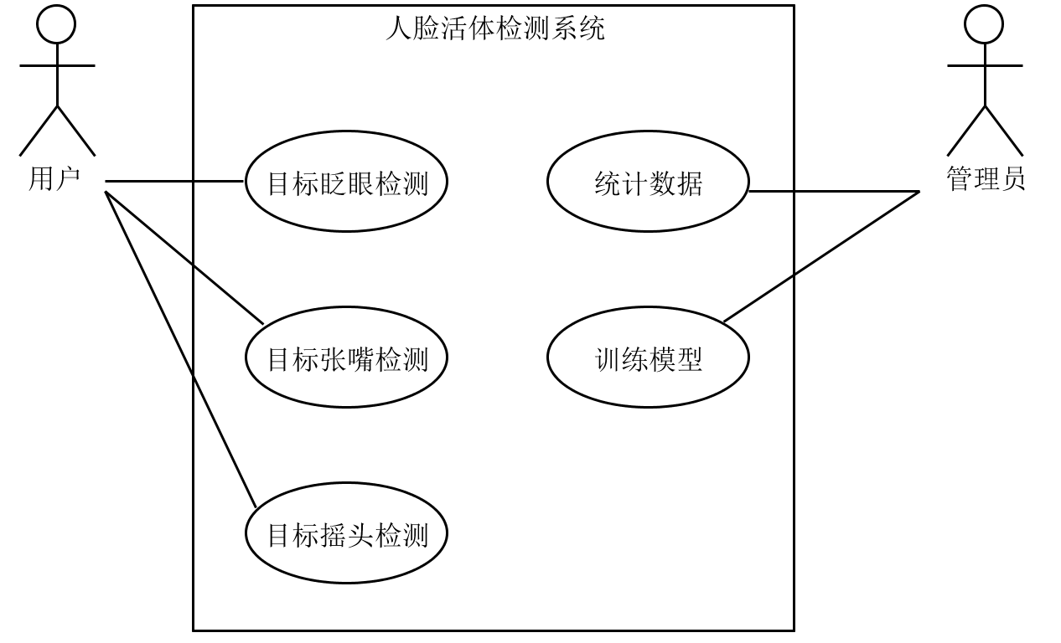
系统需求分析
系统需求分析-功能性需求
Notes:
这是本系统的用例图，在用例图中，可以清晰地看到，本系统的参与者分为两个角色，其一为用户，其二为管理员。用户是被检测的对象，可以与系统进行眨眼、张嘴、摇头的行为交互。而管理员是系统的后台的维护者，可以使用统计数据，训练模型等功能。

Slide 7
系统需求分析
系统需求分析-非功能性需求
  实时性
    主视频帧率不低于12FPS
  高效性
    完整交互过程不超过10秒
  健壮性
    具有良好的容错性
  可维护性
    模块化、跨平台、可扩展、文档规范
Notes:
这是本系统的非功能性需求，在本系统中，由于采用交互式的验证方式，因此为了保证用户体验良好，需要满足实时性的需求。其次高效的验证方式可以尽可能地减少用户的等待时间，良好的健壮性和可维护性也是系统交付质量的重要指标。

Slide 8
答辩提纲
背景意义
主要工作
系统需求分析
系统概要设计
系统详细设计
系统部署与测试
个人工作总结
盲审意见总结
Notes:
下面，我将展开叙述系统的概要设计部分。

Slide 9
项目概要设计
系统概要设计-系统整体架构图
人脸活体检测系统
客户机端
服务器端
控制器模块
数据通信模块
图像采集模块
人脸检测模块
人脸特征点定位模块
眨眼检测模块
张嘴检测模块
摇头检测模块
模型模块
控制器模块
视图模块
Notes:
人脸活体检测系统使用C/S架构实现，分为客户机端和服务器端。其中，客户机端负责实际的验证指令的指令并且引导用户做出交互动作。服务器端负责生成随机验证指令，并且负责存储验证结果，在web页面可视化地展示。

Slide 10
项目概要设计
系统概要设计-模块间通信示意图
客户机端
服务器端
摇头检测模块
控制器模块
视图模块
人脸
特征点
定位模块
张嘴检测模块
数据通信模块
控制器模块
人脸检测模块
图像采集模块
眨眼检测模块
模型模块
Notes:
这是人脸活体检测系统的模块间通信示意图。可以看出，在客户机端，控制器模块作为核心，负责调度眨眼检测、摇头检测、张嘴检测三个功能模块，而三个功能模块在运行过程中又会调用另外3个API模块。在服务器端，采用传统的MVC结构实现。

Slide 11
答辩提纲
背景意义
主要工作
系统需求分析
系统概要设计
系统详细设计
系统部署与测试
个人工作总结
盲审意见总结
Notes:
接下来，我会展开叙述系统的详细设计部分。

Slide 12
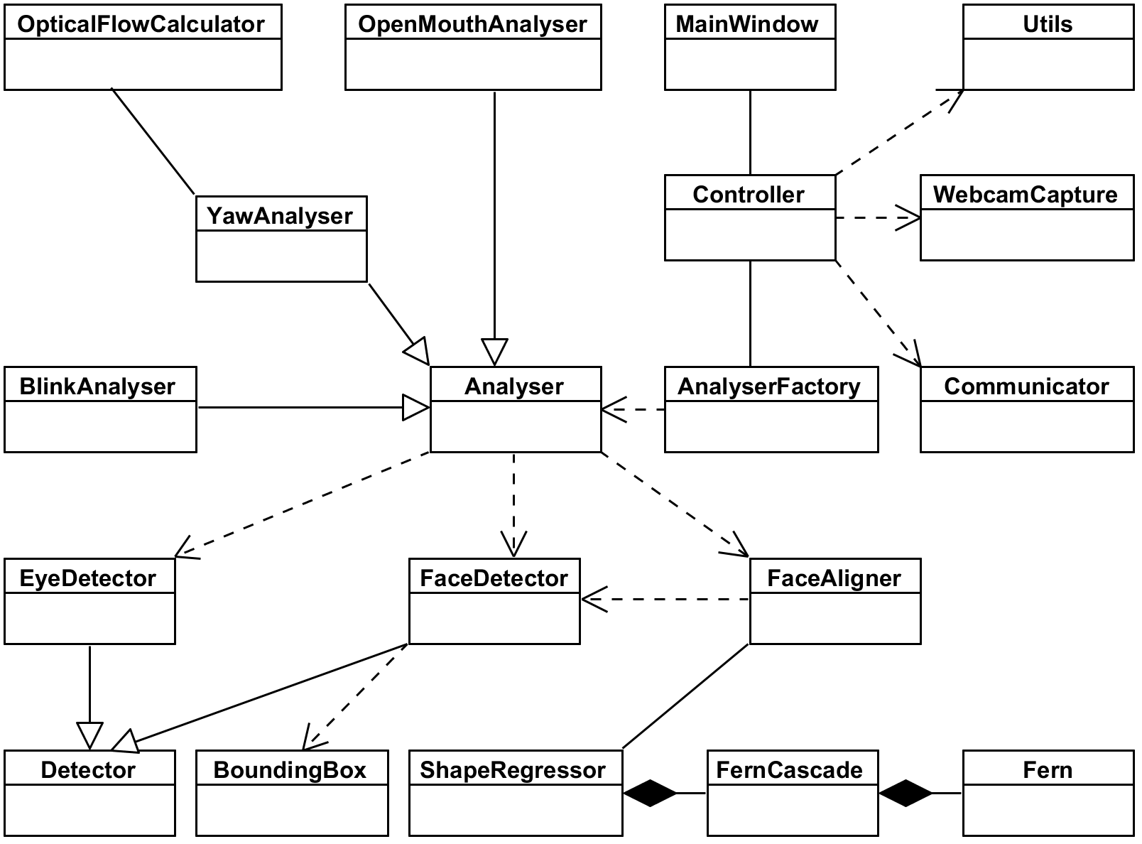
项目详细设计
系统详细设计-客户端总体类图
Notes:
这是本系统的系统总体类图。其中三个蓝色标示框所指示的部分分别为控制器模块、眨眼张嘴摇头检测模块、以及人脸特征点检测模块。后续，我将在对上述三个模块的实现做简要阐述。

Slide 13
项目详细设计
系统详细设计-客户端总体类图
Notes:
首先，我将介绍控制器模块。

Slide 14
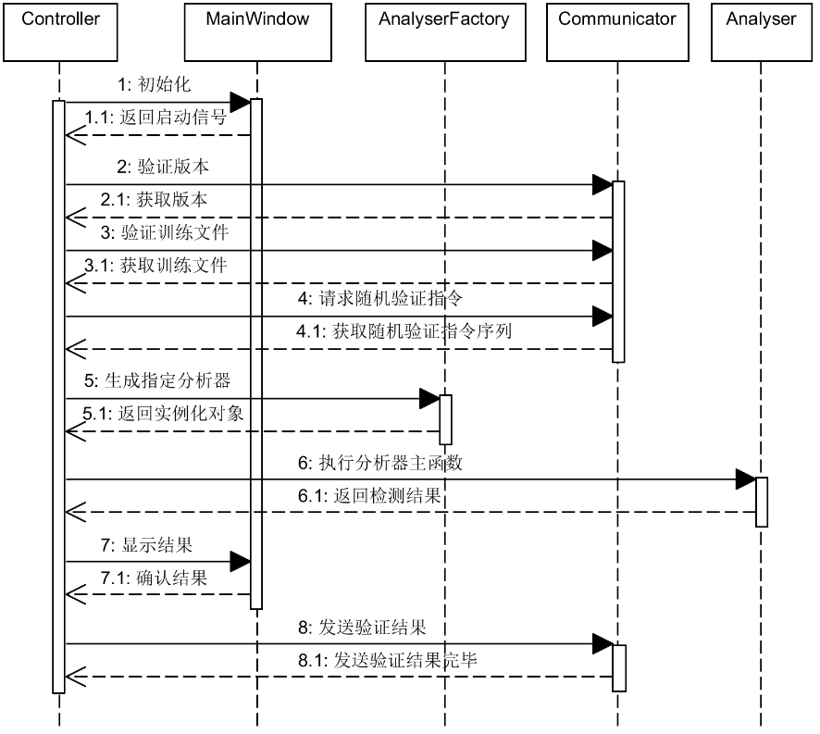
项目详细设计
系统详细设计-客户端控制器模块时序图
Notes:
控制器模块作为整个客户机端的调度中心，会与多个模块进行通信。在客户机启动后，控制器模块会调用数据通信模块的接口，从服务器拉取版本号、更新训练文件、获取随机指令。然后，调用工厂类，产生实际的功能模块对象，最后执行该对象的主方法。
出于可扩展性的考虑，控制器模块应用了简单工厂模式进行设计，屏蔽了不同验证模块的不一致性，方便后续添加或修改功能模块的实现。

Slide 15
项目详细设计
系统详细设计-客户端总体类图
Notes:
接下来，我会简要介绍下人脸特征点定位模块。

Slide 16
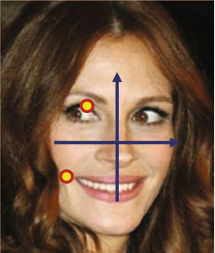
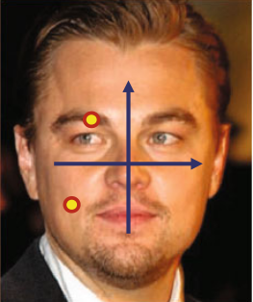
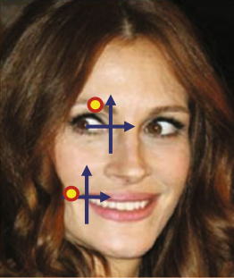
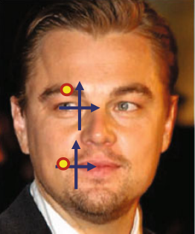
项目详细设计
系统详细设计-特征点检测模块特征选取
  形状索引特征（Shape Indexed Feature）
  像素差异特征（Pixel Difference Feature）
  使用相对坐标系替代绝对坐标系
Notes:
人脸特征点检测模块实现了2012年发表在CVPR上的ESR算法。首先，需要提取形状索引特征，形状索引特征的本质是一种像素差异特征，它与传统的像素差异特征的区别在于，使用了相对坐标系代替了绝对坐标系，提高了每个样本点的语义一致性。

Slide 17














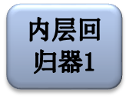
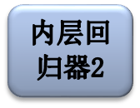
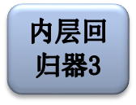
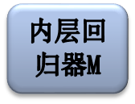
项目详细设计
系统详细设计-特征点检测模块框架
初始形状
外层回归器1
中间形状
外层回归器2
中间形状
最终形状
外层回归器N
中间形状
外层回归器N-1
外层回归器N-1
中间形状
外层回归器N
中间形状
外层回归器N+1
……
Notes:
这是特征点检测算法的模块框架。
通过形状索引特征，可以将每一幅人脸图像映射至到一个向量中，并且修正当前形状，逐步减少误差。由于每一次修正误差的能力不强，因此采用级联式的连接方式，将多个回归器串联在一起，提升结果精度。同时，为了提升速度，采用二层级联式的回归器结构，也提高了算法的鲁棒性。

Slide 18
项目详细设计
系统详细设计-客户端总体类图
Notes:
接下来，我将展开叙述眨眼、张嘴、摇头检测模块。

Slide 19
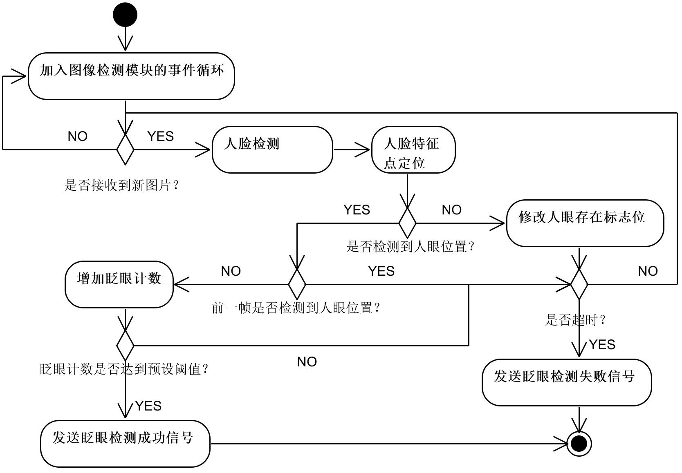
项目详细设计
系统详细设计-眨眼检测模块活动图
Notes:
首先是眨眼检测模块。针对眨眼检测的特点，本系统在构建了一个状态机模型来实现对眨眼动作的检测。即，把眼睛开闭的状态跳变记为一次眨眼。然后判断在规定的时间内，眨眼数量是否达到或者超过阈值。

Slide 20
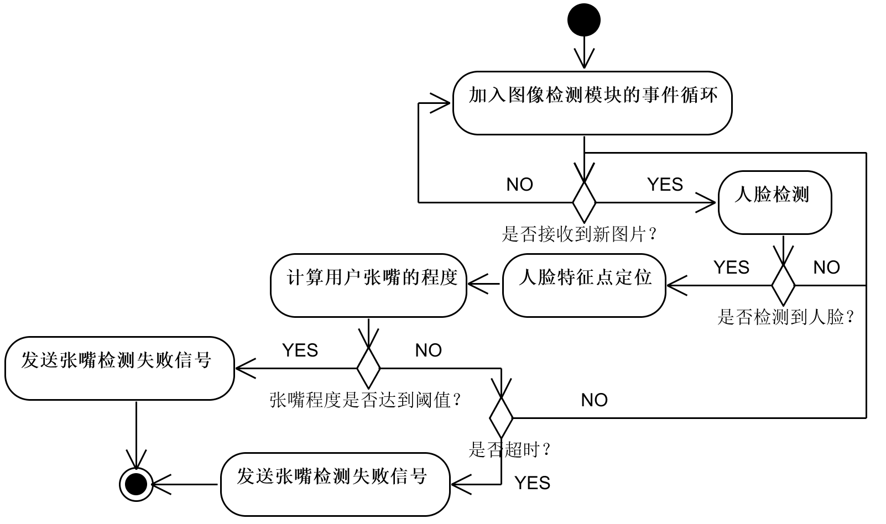
项目详细设计
系统详细设计-张嘴检测模块活动图
Notes:
接下来是张嘴检测模块。在张嘴检测中，由于用户距离摄像头的距离远近可能会对图像的尺度信息造成干扰。
因此，系统会首先计算用户嘴唇的厚度，再通过嘴唇距离与嘴唇厚度的比值，来计算张嘴幅度。

Slide 21
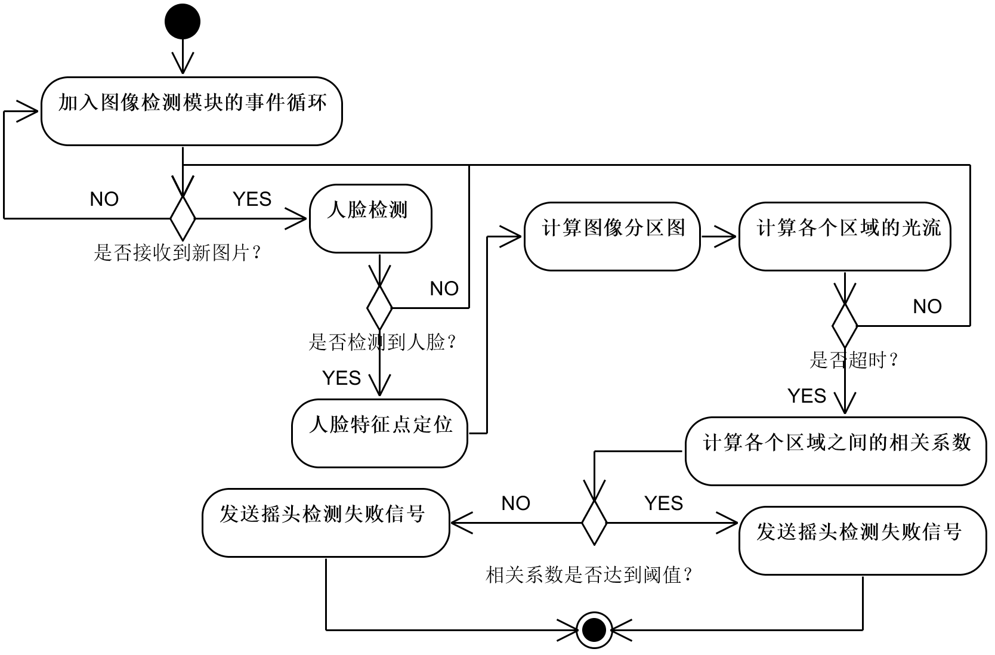
项目详细设计
系统详细设计-摇头检测模块活动图
Notes:
最后是摇头检测模块，在摇头检测模块中，系统会首先将图像分割成前景和背景两个部分，然后计算这两个区域的稠密光流。根据一段时间内光流加权和的相关系数，判断前景和背景的运动一致性，即检测摇头动作是否完成。

Slide 22
答辩提纲
背景意义
主要工作
系统需求分析
系统概要设计
系统详细设计
系统部署与测试
个人工作总结
盲审意见总结
Notes:
接下来，是系统部署与测试部分。

Slide 23
项目部署与测试
系统部署与测试-单元/集成/功能测试
  单元测试框架
    Mocha
    Should.js
  集成测试框架
    Mocha
    Supertest
  功能测试框架
    Cucumber
Notes:
本系统在开发完成后，还进行了完整的测试工作，包括单元测试，集成测试，以及功能测试。所使用的单元测试框架为Mocha和Should.js，集成测试框架为Mocha和Supertest，所使用的功能测试框架为Cucumber。

Slide 24
项目部署与测试
系统部署与测试-系统部署
  服务器软硬件配置
  部署方式
    Git+CI+CD
类型 | 内容
CPU | Intel Xeon CPU
内存 | 8GB
操作系统 | Ubuntu Linux 15.10
JavaScript运行环境 | Node 5.3.0
Web框架 | Express 4.13.4
数据库系统 | MongoDB 3.2
ORM工具 | Mongoose 4.3.7
Notes:
这是系统的部署环境，本系统的产品环境部署在阿里云服务器上，因此，对应的部署方式如下：Git代码仓库结合Web hook分别触发持续集成和持续部署插件，实现自动化测试和自动化部署的工作。

Slide 25
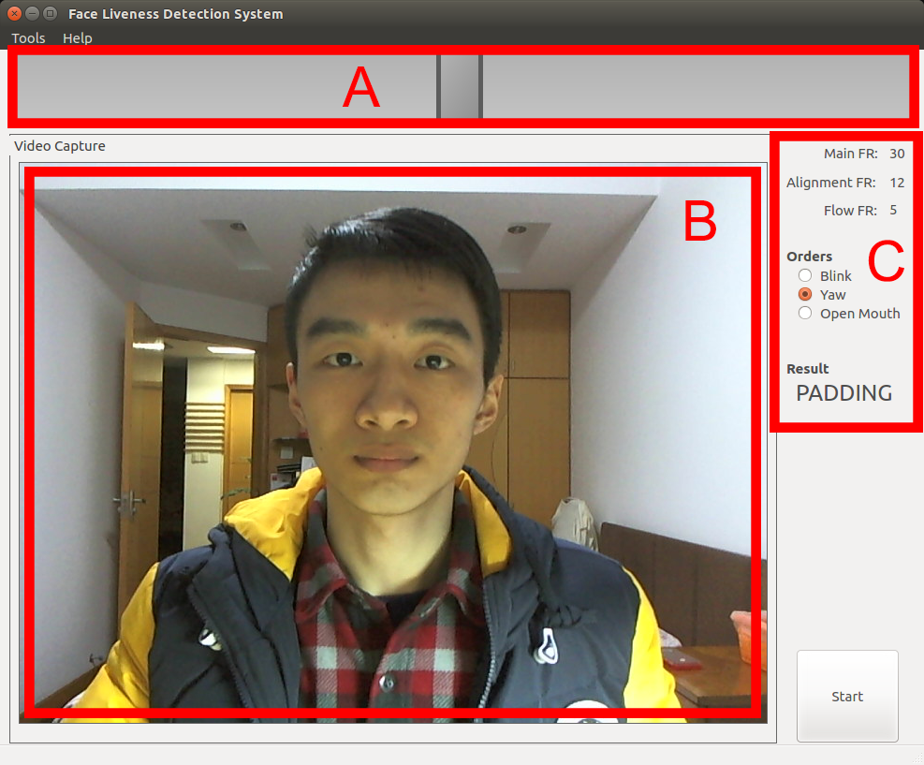
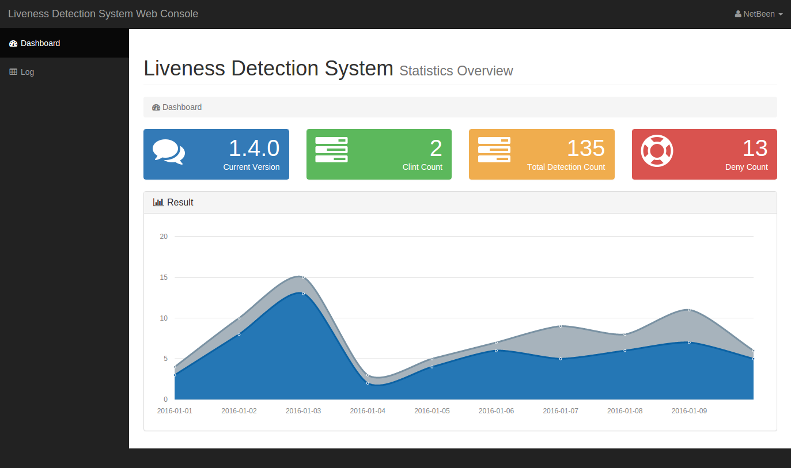
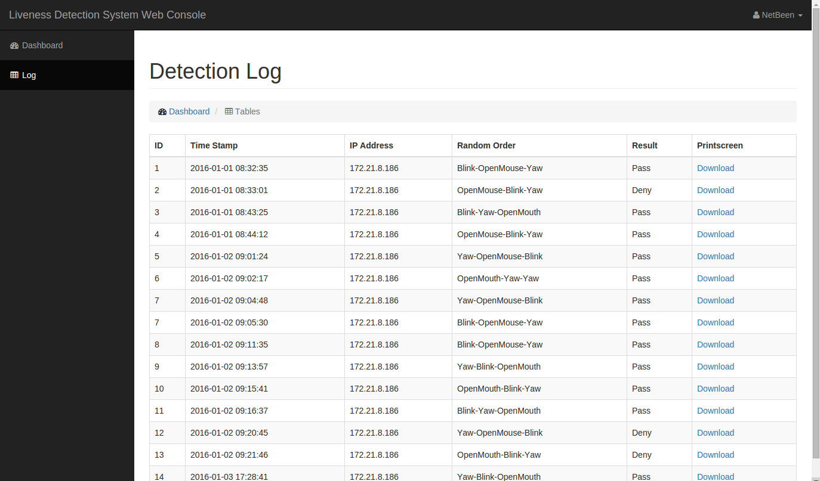
项目部署与测试
系统部署与测试-系统运行截图
Notes:
这是本系统运行截图。
在左侧为系统客户端的运行界面，右侧为系统web端的结果可视化界面和日志查看页面。

Slide 26
项目部署与测试
系统部署与测试-性能测试
  各模块平均运行帧率
  各模块平均运行时间
模块名称 | 平均运行帧率
眨眼检测模块 | 26 FPS
张嘴检测模块 | 12 FPS
摇头检测模块 | 5 FPS
模块名称 | 平均运行时间
眨眼检测模块 | 1.6秒
张嘴检测模块 | 0.9秒
摇头检测模块 | 6秒
Notes:
部署完毕后，本系统还进行了性能测试，各个模块的运行帧率和运行时间如图所示，均符合系统的非功能性需求。

Slide 27
答辩提纲
背景意义
主要工作
系统需求分析
系统概要设计
系统详细设计
系统部署与测试
个人工作总结
盲审意见总结
Notes:
接下来是个人工作总结部分。

Slide 28
个人工作总结
主要工作：
  参与了人脸活体检测系统的需求分析以及功能模块划分。
  完成人脸活体检测系统的客户机端以及服务器端所有模块的设计与开发，并且单元测试、集成测试、功能测试以及性能测试。
创新点：
  本系统设计的目的是通过较少的交互式验证的方式，最大程度上增加攻击者使用仿冒人脸攻击人脸识别系统的成本以及难度。
  通过模块化设计，使用异步多线程的通信结构，极大地提高了系统的运行帧率，保证了用户体验。
Notes:
在本次论文工作中，我参与了人脸活体检测系统的需求分析以及功能划分的工作，完成了客户机端与服务器端所有模块的设计与开发，并且进行了完善的测试工作。
本系统最大的创新点是使用尽可能简单的交互动作，最大程度上提升了仿冒攻击的难度与成本。
其次，采用基于异步多线程通信的模块化设计，提升了系统的总体性能，优化了用户体验。

Slide 29
答辩提纲
背景意义
主要工作
系统需求分析
系统概要设计
系统详细设计
系统部署与测试
个人工作总结
盲审意见总结
Notes:
最后是对两位盲审专家意见的总结。

Slide 30
盲审意见总结
专家一：同意答辩稍做修改
修改意见 | 论文中对应的修改内容
第二章介绍了若干算法，但是没有说明这些算法与本论文工作的关系 | 在第二章的各个算法描述中（P6-P8），增加了该算法与项目的关系，例如该算法（或技术）应用于本系统的哪个模块，以及采用该算法（或技术）的原因。
第三章系统需求分析，缺少对人脸活体检测系统总体技术路线的叙述 | 在第三章的需求分析之前（P12），加入了系统总体技术路线的叙述，然后再结合总体路线分析，对系统进行功能性需求分析以及非功能性需求分析。
章节5.1.5.1的第3自然段中，出现术语“L2距离”，却没有定义 | 在章节5.1.5.1中，“L2距离”首次出现的位置（P33），对“L2距离”的定义进行了解释说明。
Notes:
这是专家一的盲审意见，左侧是意见的具体内容，右侧在论文中，具体的修改内容。

Slide 31
盲审意见总结
专家二：同意答辩
修改意见 | 论文中对应的修改内容
摘要部分没有很好地总结系统有哪些功能、采用的技术方法 | 重新调整了中英文摘要的结构，增加了本系统所实现的功能的总结、本系统所采用的实现技术以及每个模块所采用的主要算法。
图4-2没有在正文中引用 | 在章节4.2中，对各个功能模块的描述中（P18），添加了对图4-2的引用。
章节7.1的总结部分阐述不具体，应总结论文的主要工作及技术特点 | 在章节7.1中，增加了对论文主要工作的论述（P61），包括系统的前期调研、算法实现、系统设计与实现等各个阶段的主要工作成果。除此以外，还对系统的技术特点以及创新点进行了补充说明。
Notes:
这是专家二的修改意见，也在论文中的对应部分进行了详尽修改。

Slide 32
请各位老师批评指正！
谢谢！
Notes:
以上是我本次答辩的全部内容，谢谢各位老师！

